Slide 1
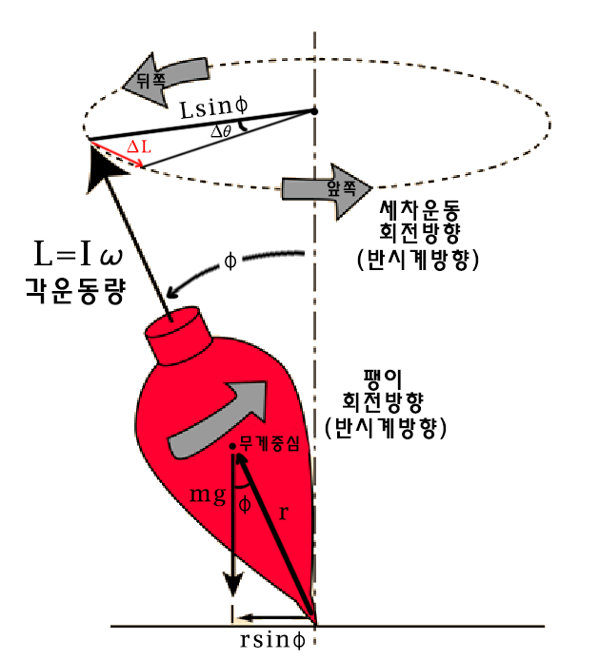
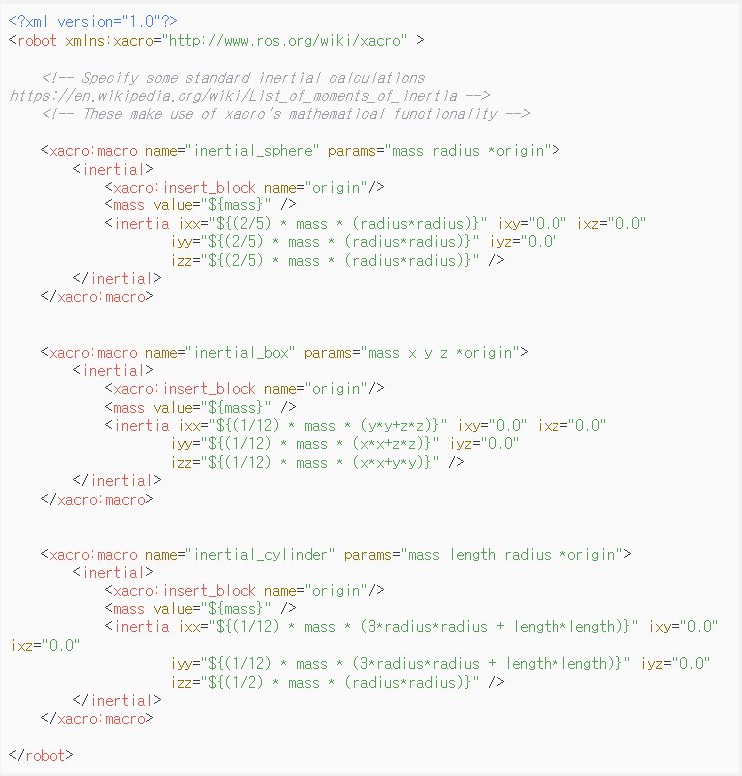
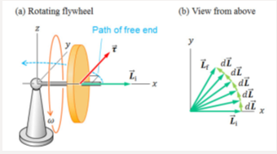
관성모멘트 =회전관성 =moment of inertia
송대근

Slide 2



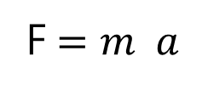

관성
: 물체가 외부 힘을 받지 않는 한,
정지 또는 운동의 상태를 지속하려는 성질
F$=m a$
뉴턴의 운동법칙
$$τ=I α$$
이 식은 물체를 점으로 봤을 때 적용가능 하다..
하지만 물체는 점들의 집합으로 이루어져 있다.
즉, 부피를 가진 물체가 가진
관성이라는 성질을 운동학적으로 이해하려면,
아래의 과정이 선행되어야 한다.
일단 물체의 운동을 분류하고,
분류된 운동에 대한 지배방정식을 살펴보자.

Slide 3
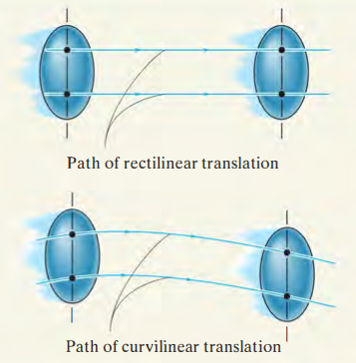
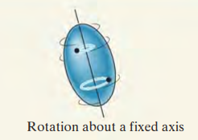
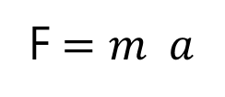

가정: rigid body
💡 직선운동이나 원운동같은 운동경로와 무관
병진운동/선운동 (Translational motion)
- 물체의 모든 질점들이 동일한 변위로 운동
F$=m a$
가정: 회전축은 고정축
회전운동/각운동 (Rotational motion)
- 물체의 모든 질점들이 회전축 주위로 회전을 하는 운동
$$τ=I α$$

Slide 4
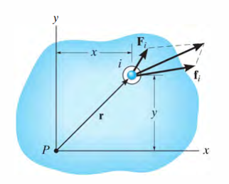





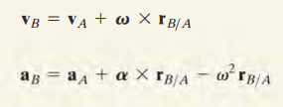
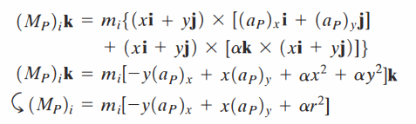





Let, =
∴
($\overline{ x}$ = $\overline{y}$ = 0 )

Slide 5
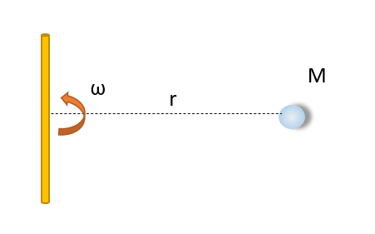

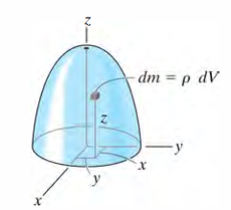

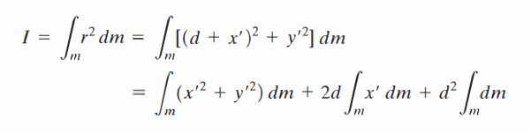

관성모멘트:
가정: 물체의 모든 질점의 밀도가 constant (ρ)

Slide 6
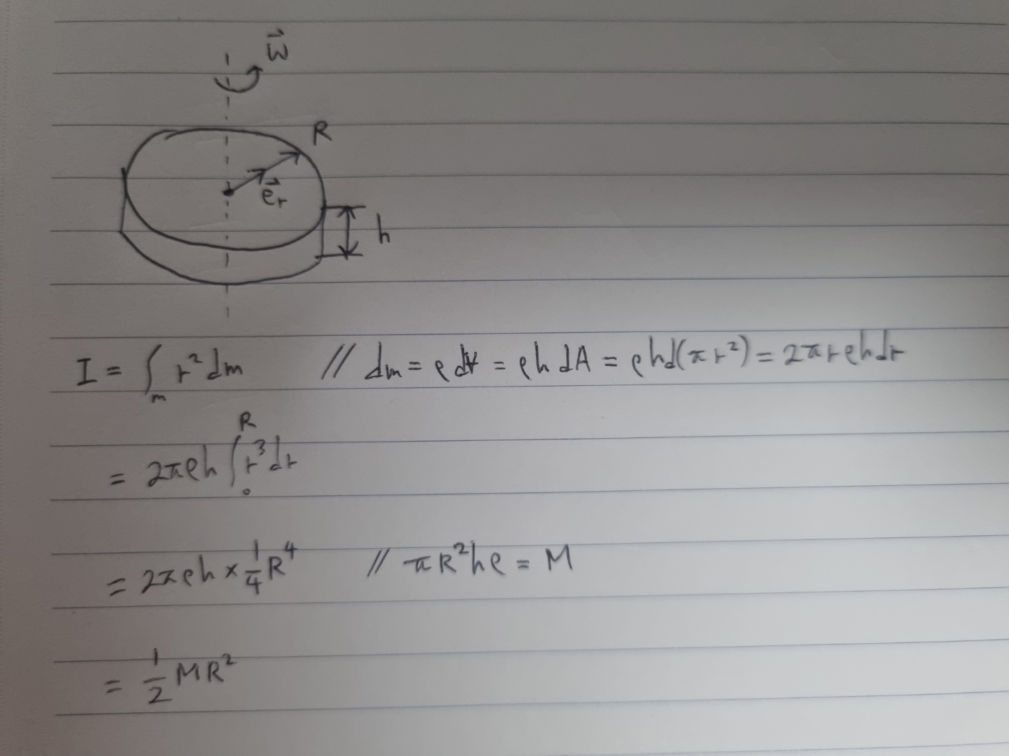
이론을 통한 관성모멘트 계산
물체의 복잡한 형상과 물성을 파악하고 계산하는 것은 정확하지만 어렵다..
실험적 방법으로 측정하는 것이 효율적으로 보인다.

Slide 7
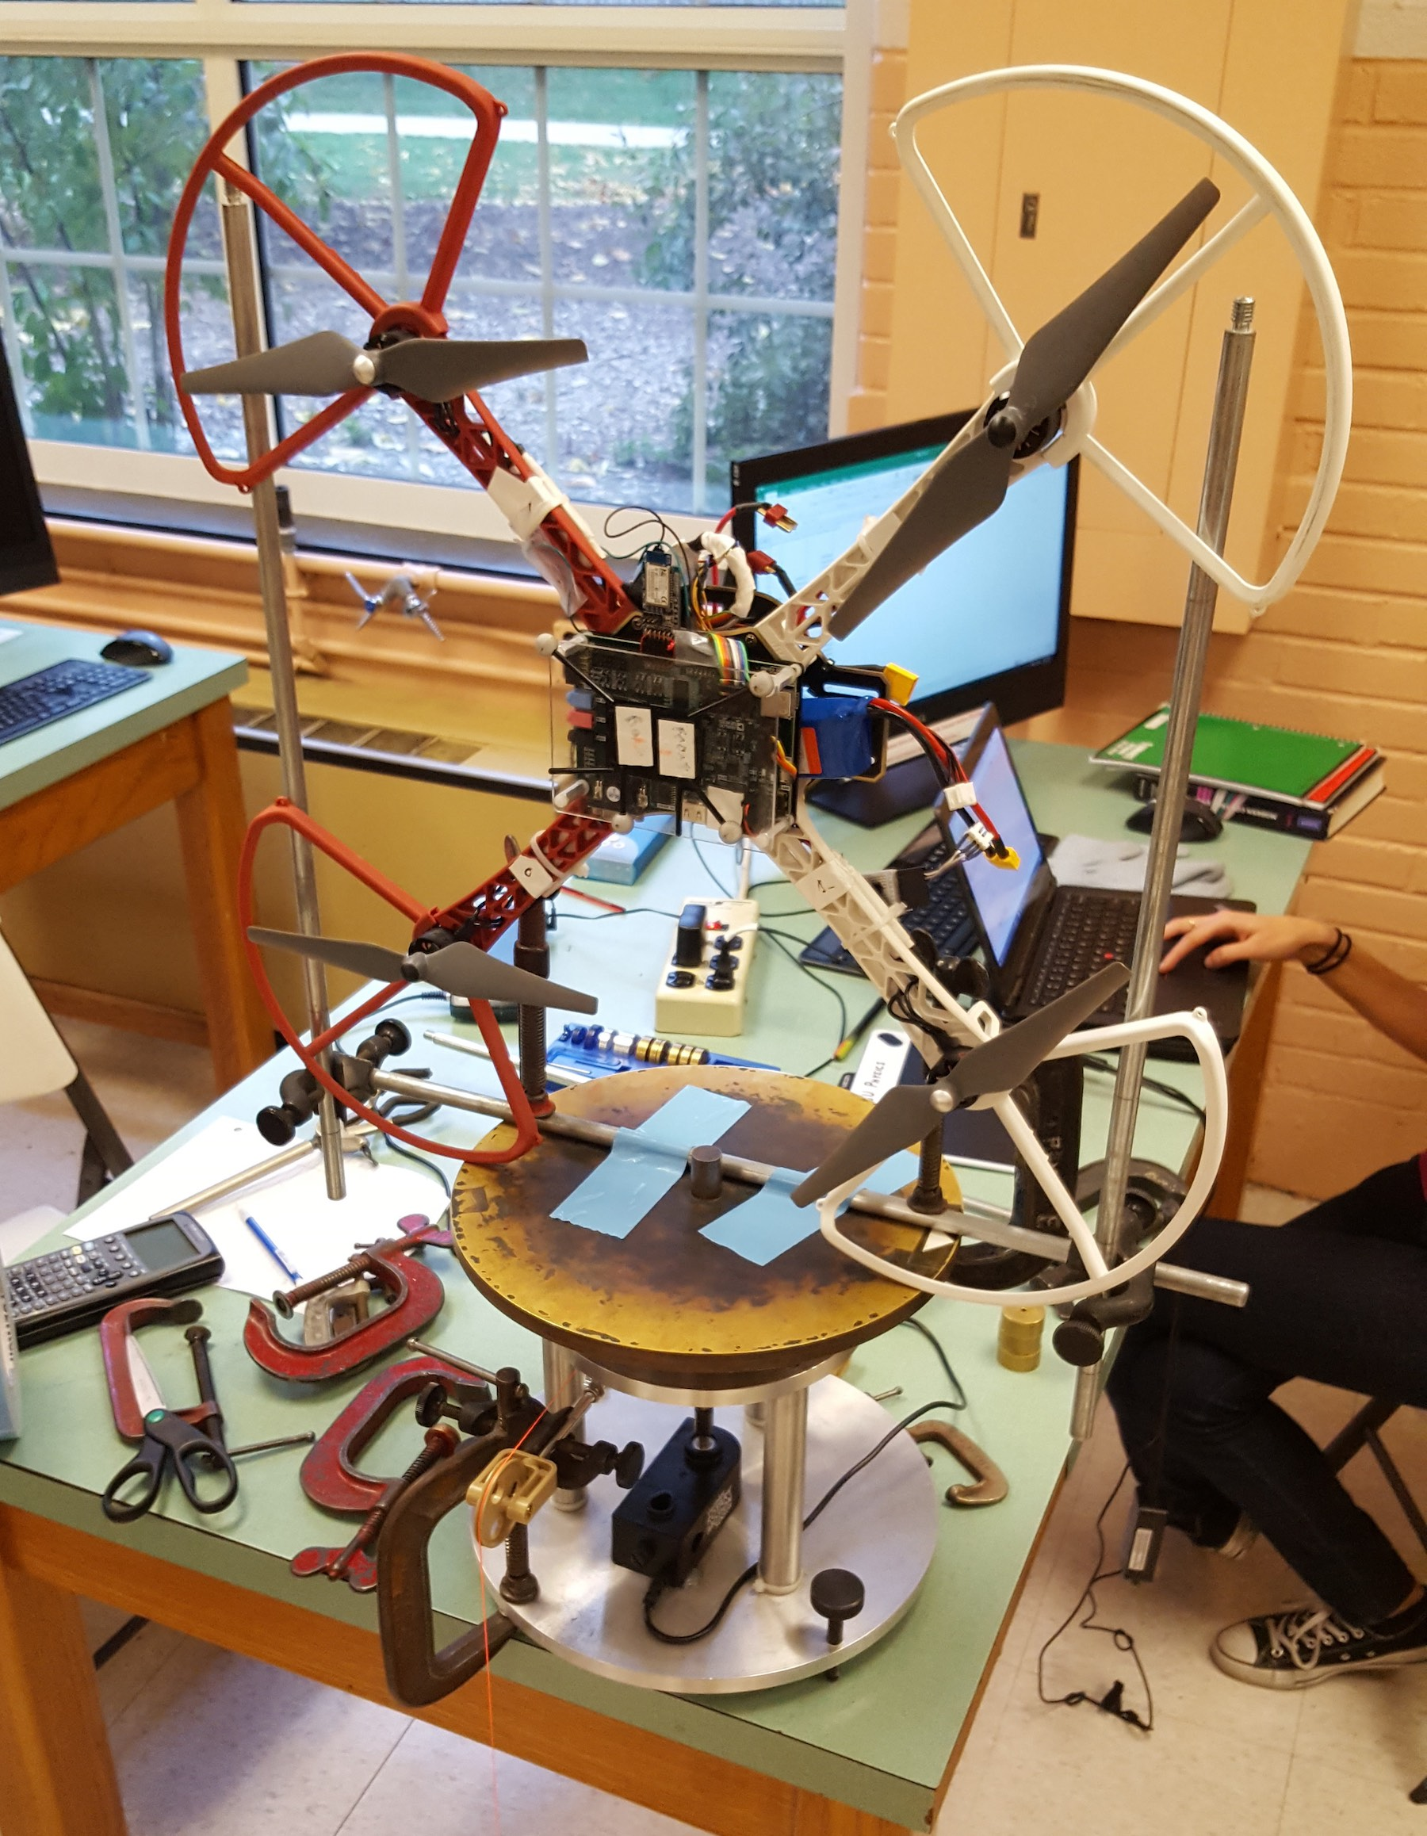

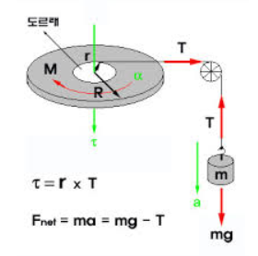


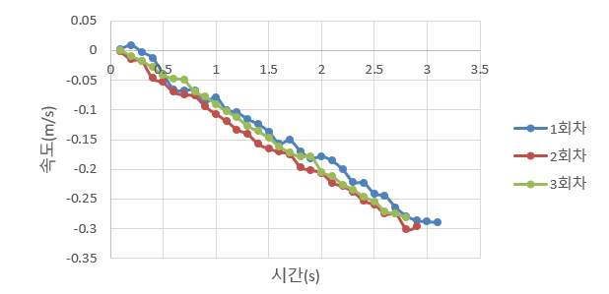
실험을 통한 관성모멘트 측정

Slide 8
참고자료
https://sillurian.tistory.com/120
https://study-physics-with-lynx.tistory.com/73
https://may1716.sd.ece.iastate.edu/measuring-moment-of-inertia.html
https://m.blog.naver.com/seoin915/221904365588
https://file.uos.ac.kr/upload/clacds/1-7.%EA%B4%80%EC%84%B1%EB%AA%A8%EB%A9%98%ED%8A%B8%28%EC%B5%9C%EC%A2%85%29_upload_final.pdf
https://construction.gtu.ge/wp-content/uploads/2018/11/engineering_mechanics_-_dynamics__rc_hibbeler.pdf

